Slide 1

ГУМОР ТВОРИТЬСЯ НАЙВАЖЧЕ… ПИСАТИ ГУМОР МОЖУТЬ ЛИШЕ НЕЧИСЛЕННІ АВТОРИ.
ДЖЕК ЛОНДОН
(АМЕРИКАНСЬКИЙ ПИСЬМЕННИК)

Slide 2
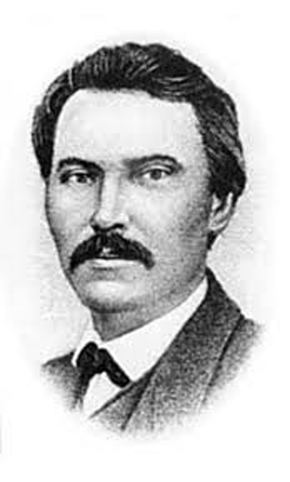
Степан руданський.
Співомовки «Добре торгувалось», Запорожці у короля»

Slide 3
Блок уроків:
1. Висміювання моральних вад, негативних рис характеру у співомовках «Добре торгувалось» - 24.04.2023
2. Авторська симпатія до простої людини, її розуму, кмітливості, почуття гумору у співомовках «Запорожці у короля» - 26.04.2023

Slide 4
Висміювання моральних вад, негативних рис характеру у співомовках «Добре торгувалось» - 24.04.2023
Урок 1

Slide 5


Степан руданський справді заслуговує на найдорожчий у світі титул – титул народного поета.
Максим рильський

Slide 6
Мета уроку: розуміти вияв народної мудрості, викривальний пафос в гуморесках С.Руданського, виразно й усвідомлено читати твори; коментувати іронічне ставлення автора до негативних рис характеру; виокремлювати головну думку кожного твору; характеризувати героїв і порівнювати їх; пояснювати зв’язок історичних фактів із їх гумористичним відображенням у співомовках; обґрунтовувати власні спостереження над смішними ситуаціями в житті; розуміє роль ініціативності, підприємливості в суспільстві та специфіку лексики твору; усвідомлювати, що почуття гумору – ознака духовного здоров’я людини.

Slide 7
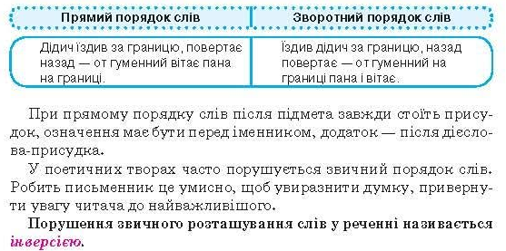
Згадаймо! Інверсія

Slide 8

ТЕОРІЯ ЛІТЕРАТУРИ (запис у зошит)
Співомовка — короткий віршований ліро-епічний твір, часто побудований на якомусь народному анекдоті, приказці або казковому мотиві.
Ознаки співомовок:
опис якогось одного комічного або трагічного випадку;
стисле зображення події, динамічний розвиток;
несподівана розв’язка;
одна-дві дійові особи;
завершення твору гострим, дотепним висновком.

Slide 9
Співомовка «Добре торгувалось»
https://www.ukrlib.com.ua/books/printit.php?tid=206
Словникова робота
Мазниця – посуд для дьогтю.
Склеп (діал.) – крамниця)
ЛІТЕРАТУРНИЙ АНАЛІЗ ТВОРУ
Рік написання – 1857
Тема: розповідь про чумака, який шукав дьоготь у багатих крамницях і пошив у дурні двох купців.
Ідея: уславлення мудрості, кмітливості чумака, вміння відстоювати свою власну гідність.
Основна думка. У «Добре торгувалося» автор закликає не насміхатися з інших, бути приязним та привітним. У співомовці “Добре торгувалось” висміяно панів, які хочуть поглумитися над мужиком, щоб показати свою зверхність, але це їм не вдається, бо в народі багато розумних людей, дотепних, і вони так повертають справу, що в дурнях залишаються пани. Твір є гумористичним, адже зображує смішне в життєвих явищах і людських характерах у доброзичливому, жартівливому тоні на відміну від сатиричного . Веселими словами чумак довів свою дотепність та розум. Так автор підкреслив, що не можна насміхатися та глузувати з інших.

Slide 10
Усно: за змістом прочитаного
Хто такі чумаки?
Що хотів придбати чумак?
Як відповіли багаті купці чумакові?
Що на сказав на їхні слова чумак?
Кого висміяв письменник у співомовці?

Slide 11
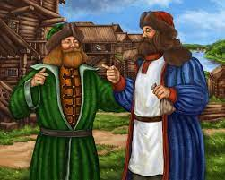
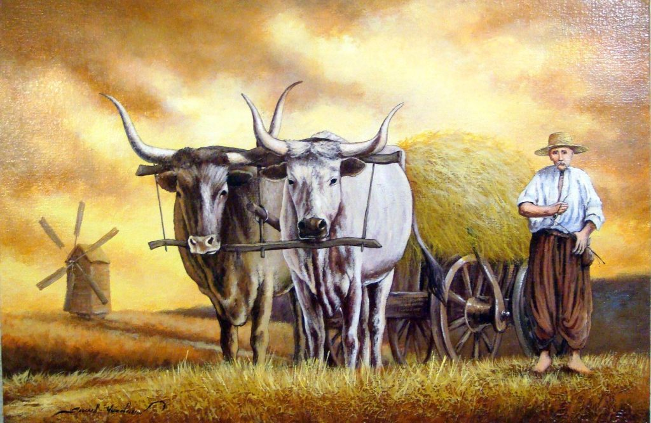
Запиши.
Які риси притаманні героям?
Купці
Чумак

Slide 12
1. Вміти аналізувати співомовку «Добре торгувалось»
2. Здати письмове завдання.
Урок 1
Домашнє завдання

Slide 13
Авторська симпатія до простої людини, її розуму, кмітливості, почуття гумору у співомовках «Запорожці у короля» - 26.04.2023
Урок 2

Slide 14

https://www.youtube.com/watch?v=LuhqhcFRikg

Slide 15
Співомовка «Запорожці у короля» https://www.ukrlib.com.ua/books/printit.php?tid=6243
Словникова робота
Жупан – старовинний верхній чоловічий одяг, оздоблений хутром, що був поширений серед заможного козацтва та польської шляхти.
Кармазиновий – із дорогого старовинного темно-червоного сукна.
Щільник –(стільник) – лист, утворений чашечками з воску, що його бджоли й оси роблять для зберігання меду.
Тема : зображення приїзду козаків до польського короля, їх шаноблива зустріч.
Ідея: возвеличення мужності, кмітливості козаків, вміння бути дипломатичними.
Основна думка : у подібній ситуації поважають і цінують тих (козаків), кого побоюються.
Композиція “Запорожці у короля”
Експозиція: приїзд запорожців до короля.
Зав’язка: здивування ляхів зовнішністю козаків, зокрема їх довгими вусами.
Кульмінація: ляхи намагалися посміятися над козаками та їх вусами, пригостивши їх сметаною.
Розв’язка: козаки попросили короля спробувати запропоновану ним сметану.

Slide 16
написати допис до шкільного інтернет – сайту «Чому я раджу кожному прочитати співомовки С.Руданського».
Урок 2
Домашнє завдання

